Slide 1
KHỞI ĐỘNG

Slide 2

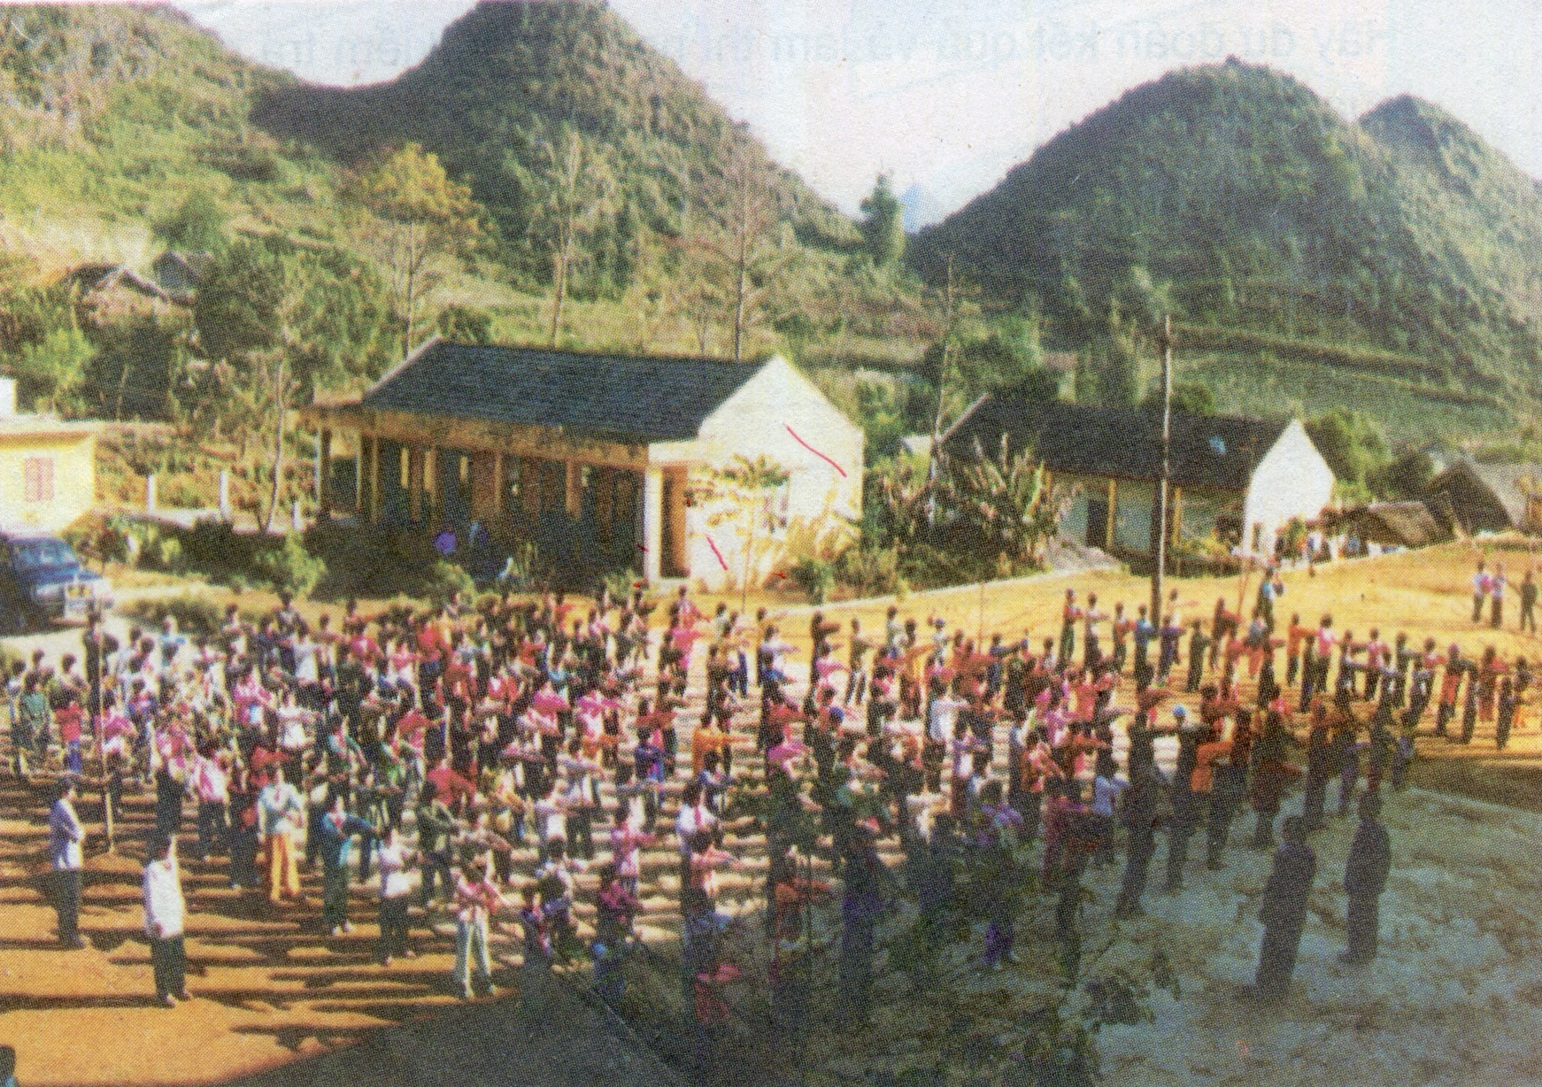
1. Mặt Trời chiếu sáng từ phía nào?
3. Những vệt màu đen trên nền gạch, dưới chân HS gọi là gì?
2. Đâu là vật chiếu sáng, đâu là vật được chiếu sáng trong hình?
Vật chiếu sáng
Trái
Phải
Vật được chiếu sáng

Slide 3

Khoa học:
BÓNG TỐI
BÓNG TỐI
Notes:
Nhấn vào khoảng đen (chỗ nào cũng được) → chờ hiệu ứng chạy hết → nhấn chính giữa hình tròn

Slide 4
KHÁM PHÁ
Bóng tối là gì?
Bóng tối xuất hiện ở đâu?

Slide 5
CÁC CON HÃY NÊU DỰ ĐOÁN VỀ BÓNG TỐI?
CÁC CON CÓ MONG MUỐN BIẾT GÌ VỀ BÓNG TỐI?

Slide 6
CÂU HỎI
+ Bóng tối xuất hiện ở đâu?
+ Bóng của một vật có hình dạng như thế nào?
+ Sự thay đổi hình dạng của bóng tối?

Slide 7

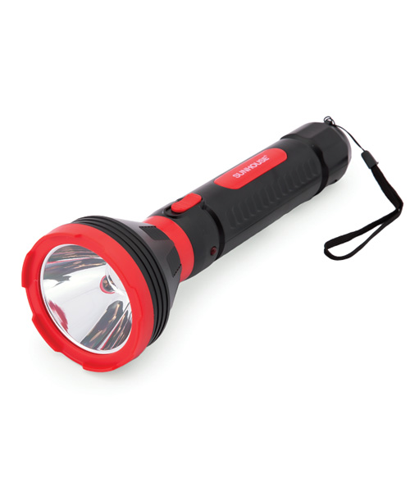
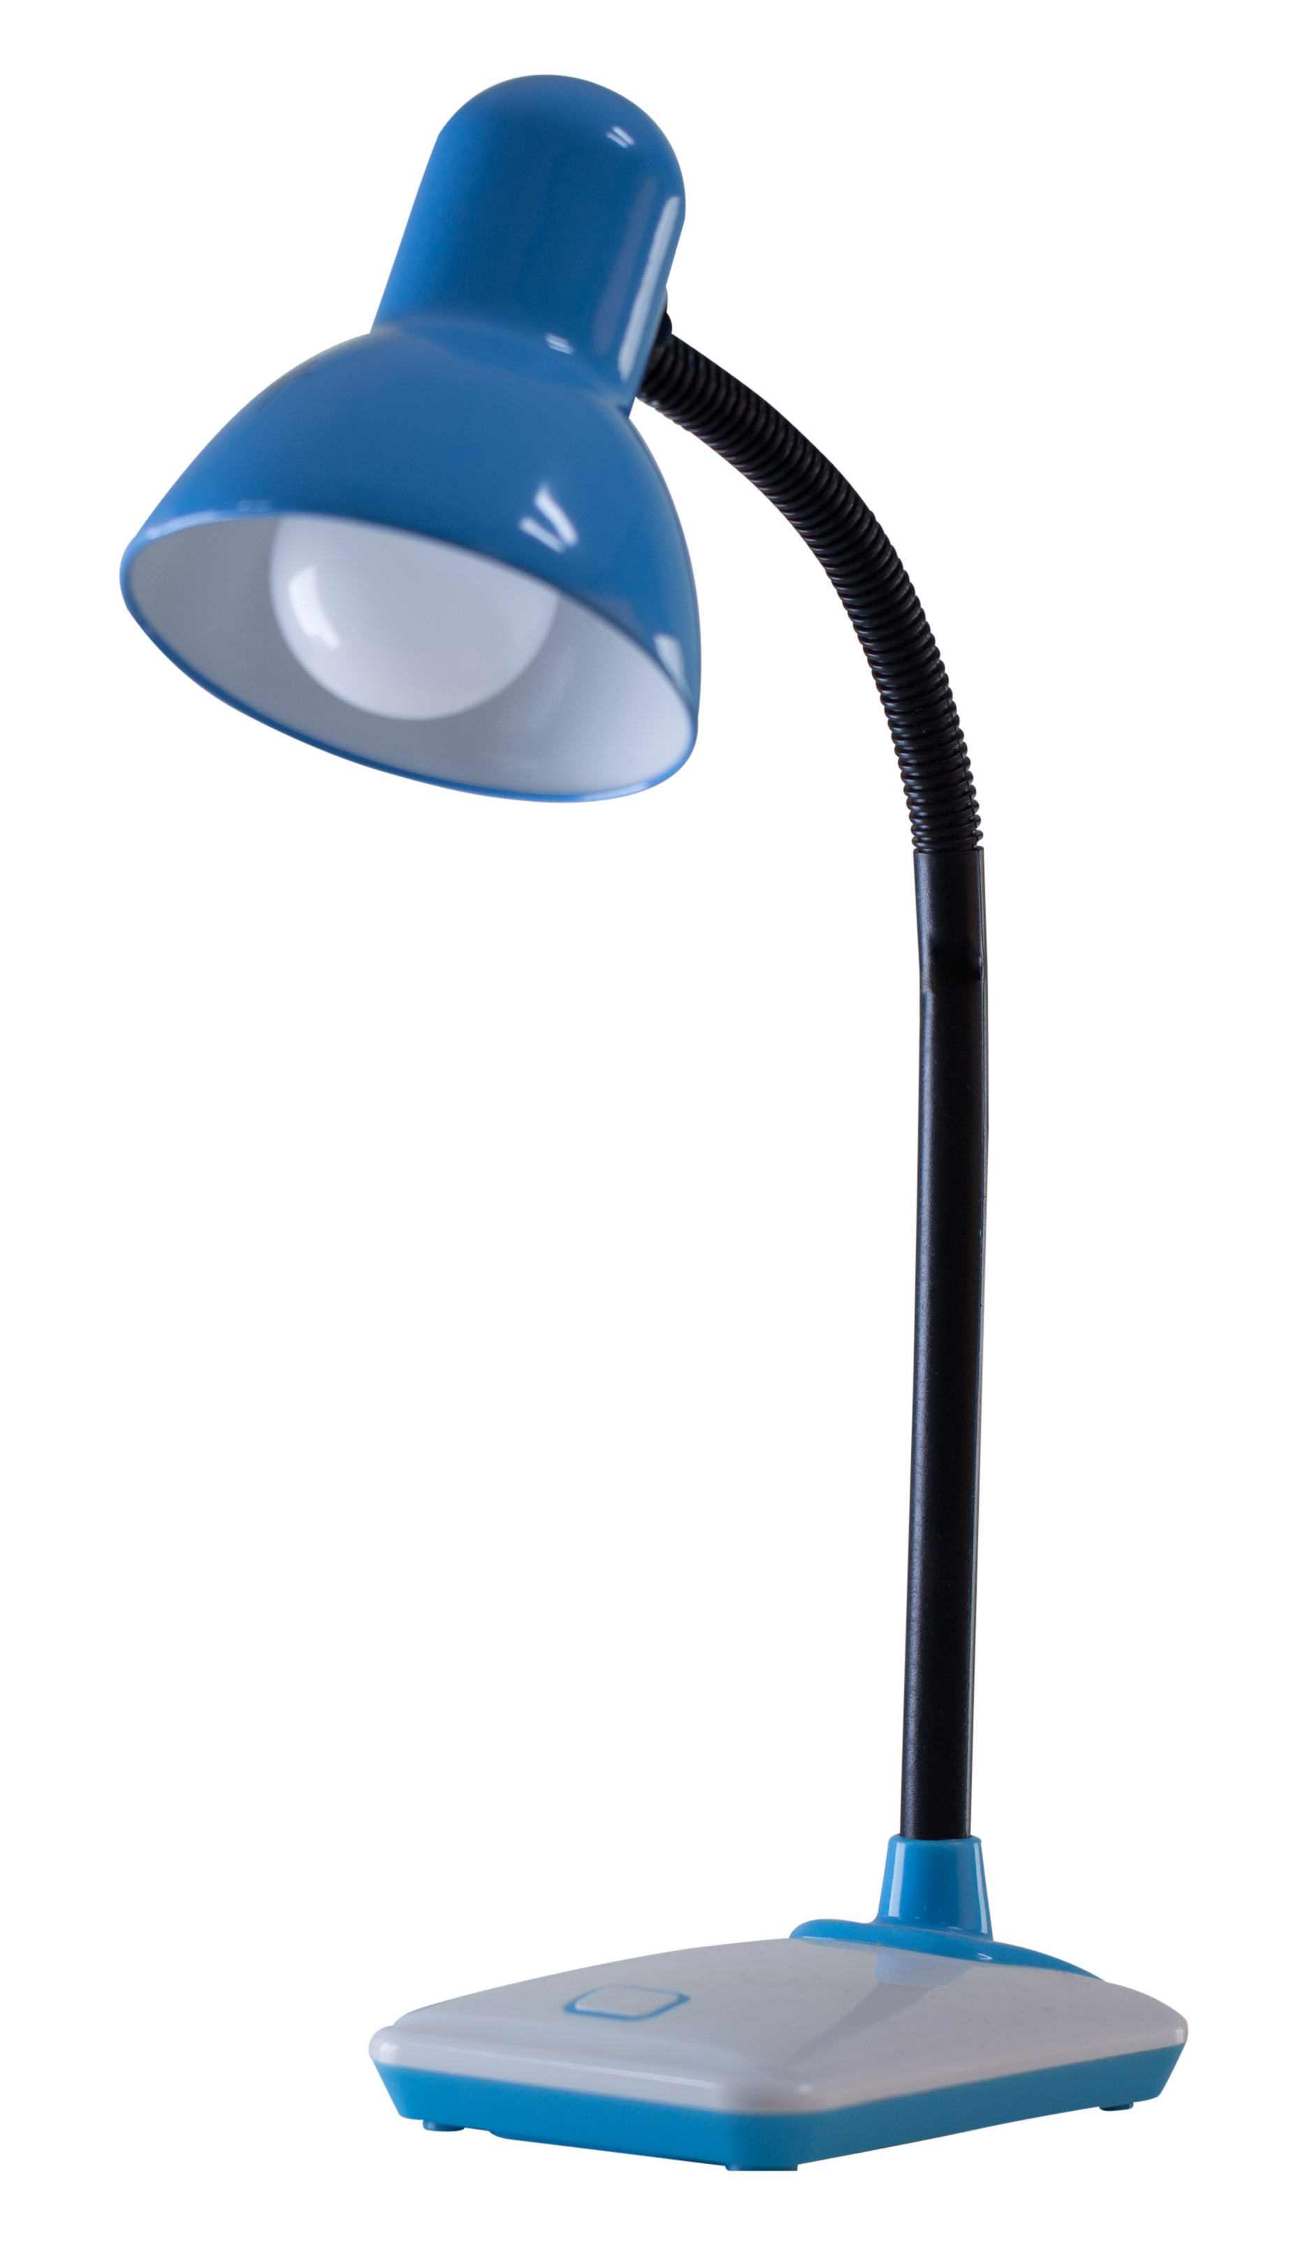

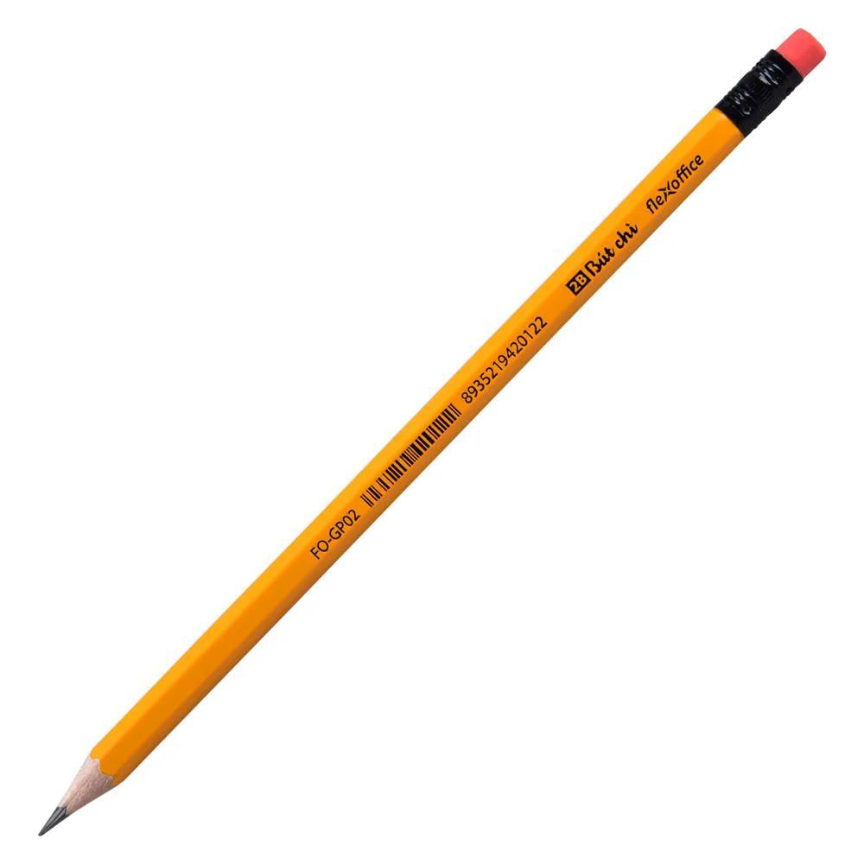
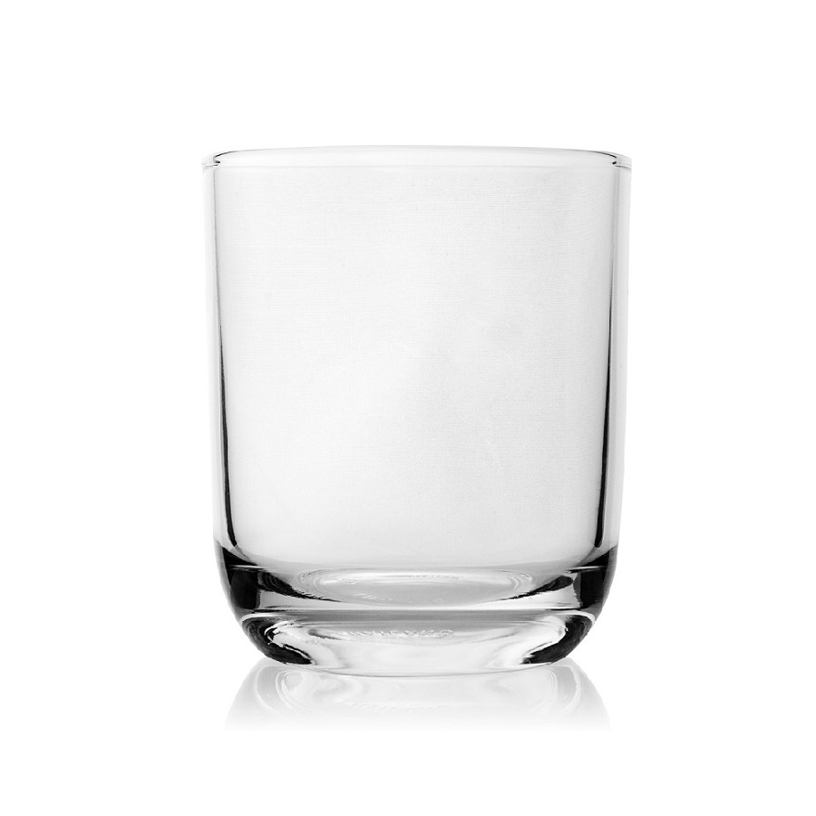


Thí nghiệm
1. Tìm hiểu về bóng tối
Chuẩn bị:

Slide 8
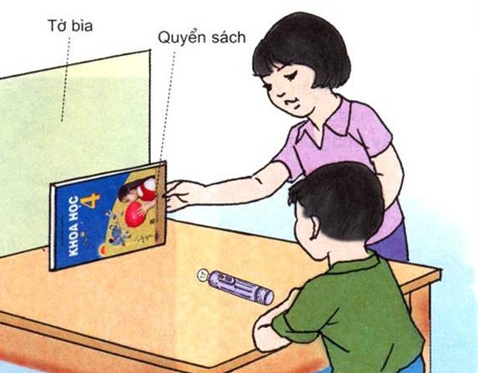
- Đặt tờ bìa phía sau quyển sách, đặt đèn pin phía trước quyển sách.
- Sau đó, ta chiếu đèn pin vào quyển sách.
- Sau khi thực hiện xong, ta lại thay quyển sách bằng vỏ hộp/tờ bìa trong/cái cốc thuỷ tinh
/bức tường
Đèn pin

Slide 9
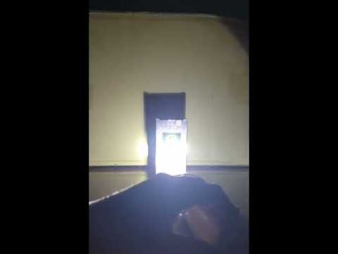
* Bóng tối xuất hiện ở đâu và có hình dạng như thế nào?
* Bóng sẽ thay đổi thế nào khi dịch đèn lại gần hoặc ra xa vật?

Slide 10
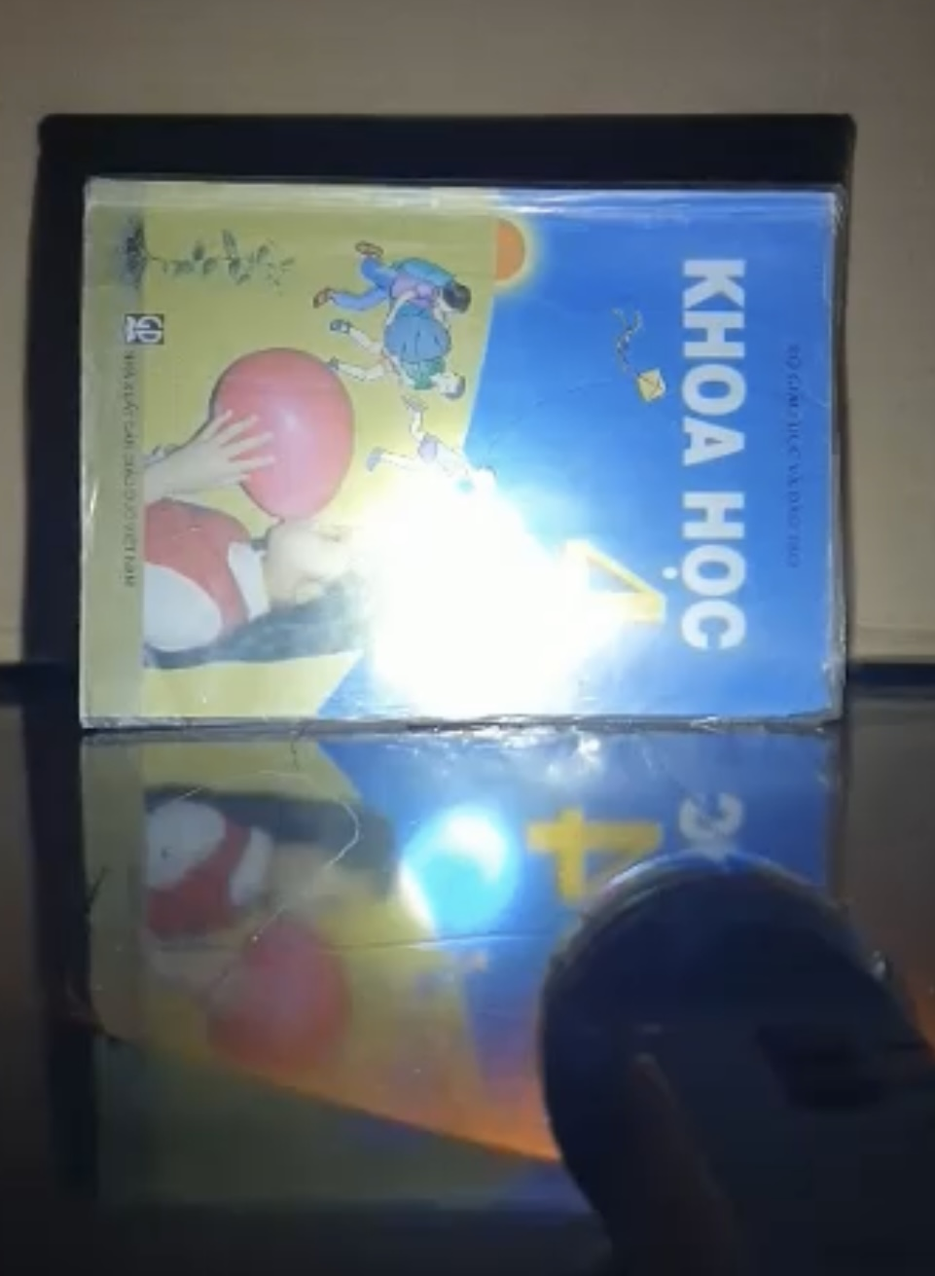
Thí nghiệm | Câu hỏi | Kết quả
1. Chiếu đèn pin vào quyển sách
- Bóng tối xuất hiện ở đâu và có hình dạng như thế nào khi bật đèn sáng?
- Bóng tối xuất hiện phía quyển sách và có hình dạng giống với vật.
Bóng sẽ thay đổi thế nào khi dịch đèn lại gần quyển sách?
- Bóng sẽ to hơn khi dịch đèn lại gần quyển sách.

Slide 11
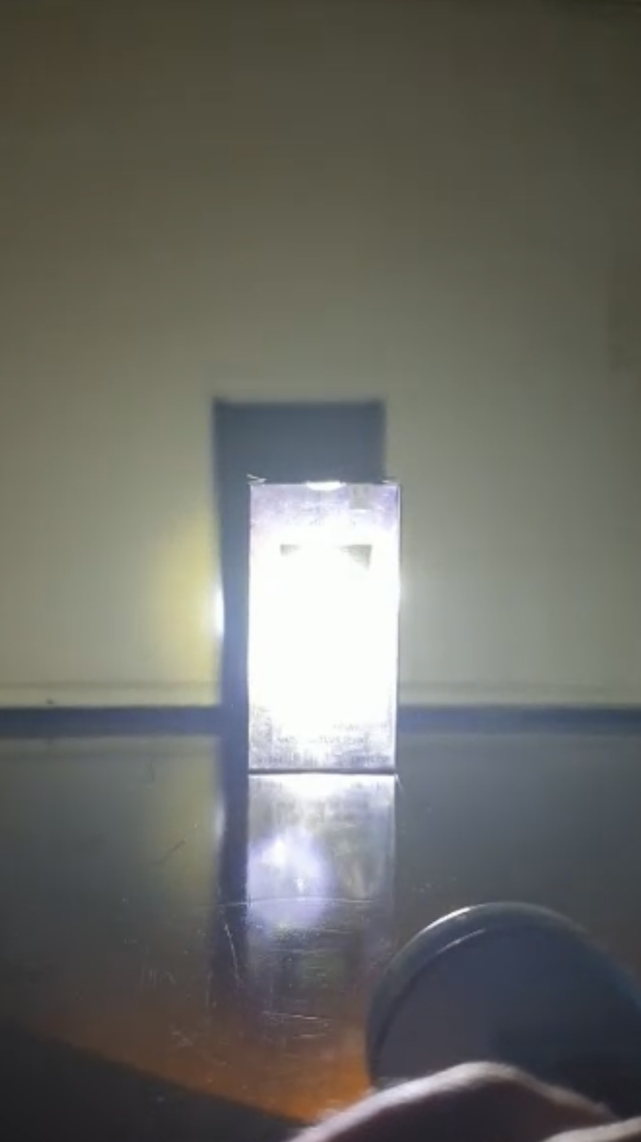
Thí nghiệm | Câu hỏi | Kết quả
2. Chiếu đèn pin vào vỏ hộp
- Bóng tối xuất hiện ở đâu và có hình dạng như thế nào khi bật đèn sáng?
- Bóng tối xuất hiện sau vỏ hộp và bóng tối gần giống với vật được chiếu sáng.
Bóng sẽ thay đổi thế nào khi dịch đèn lại gần vỏ hộp?
- Bóng sẽ to lên khi dịch đèn lại gần.

Slide 12
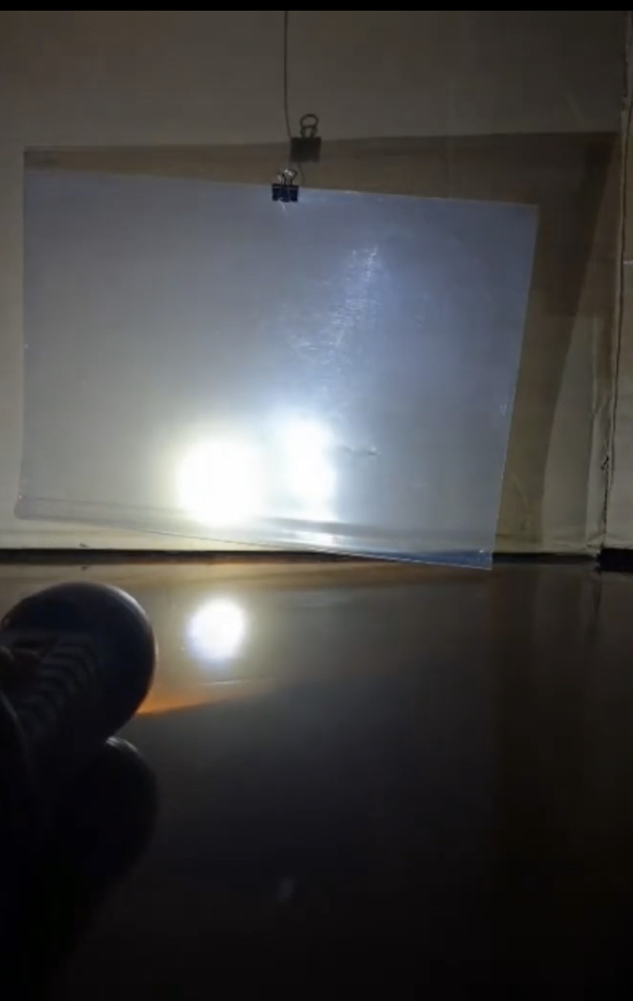
Thí nghiệm | Câu hỏi | Kết quả
3. Chiếu đèn pin vào tờ bìa trong
- Bóng tối xuất hiện ở đâu và có hình dạng như thế nào khi bật đèn sáng?
- Bóng tối không xuất hiện mà xuất hiện bóng mờ phía sau vật được chiếu sáng và hình dạng của bóng gần giống hình dạng của vật.
Bóng sẽ thay đổi thế nào khi dịch đèn lại gần tờ bìa trong?
- Bóng sẽ to hơn khi dịch đèn lại gần

Slide 13
Vật nào không cho ánh sáng đi qua?

Slide 14
A. Những vật cho ánh sáng đi qua.
Vật cản sáng là vật như thế nào?
B. Những vật không cho ánh sáng đi qua.
C. Những vật trong suốt.

Slide 15

Kết luận
- Bóng tối xuất hiện ở đâu và khi nào?
- Bóng của một vật có hình dạng như thế nào?
- Bóng tối xuất hiện phía sau vật cản sáng khi vật này được chiếu sáng.
- Bóng của vật có hình dạng gần giống với vật đó.

Slide 16
NHỮNG CÁI BÓNG
NGỘ NGHĨNH
Quan sát và đưa ra câu trả lời.

Slide 17

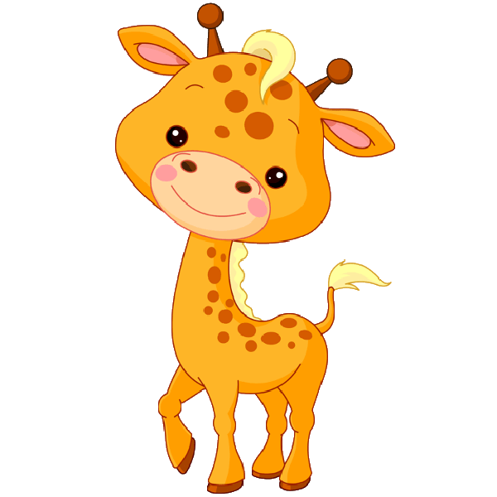


Bóng của ai nhỉ?
02
01
03

Slide 18




Đây là đồ vật gì?
02
01
03

Slide 19
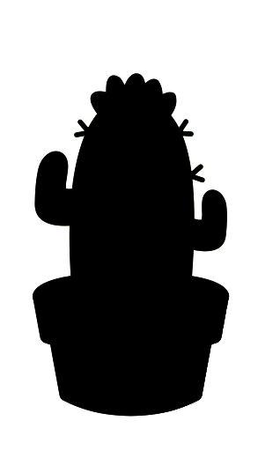




Đố bạn cây nào?
02
03
01
04

Slide 20

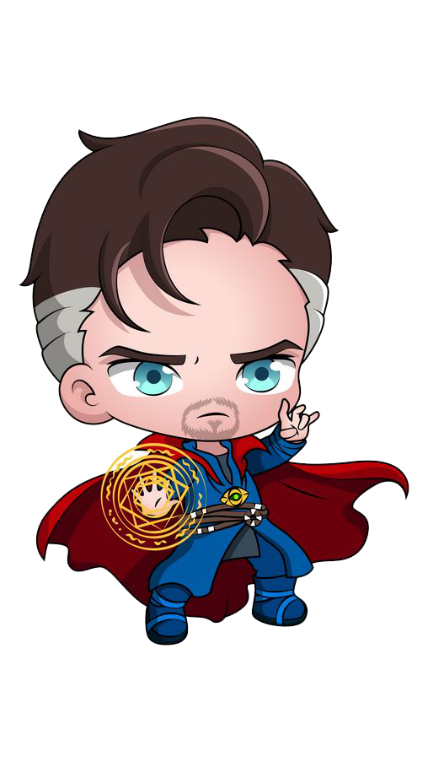
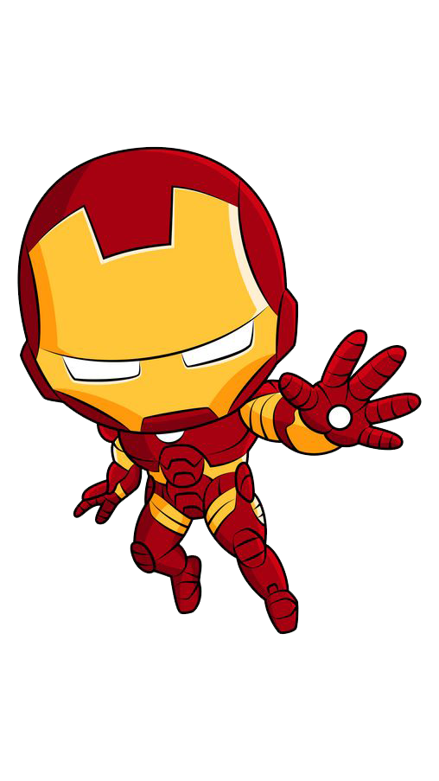
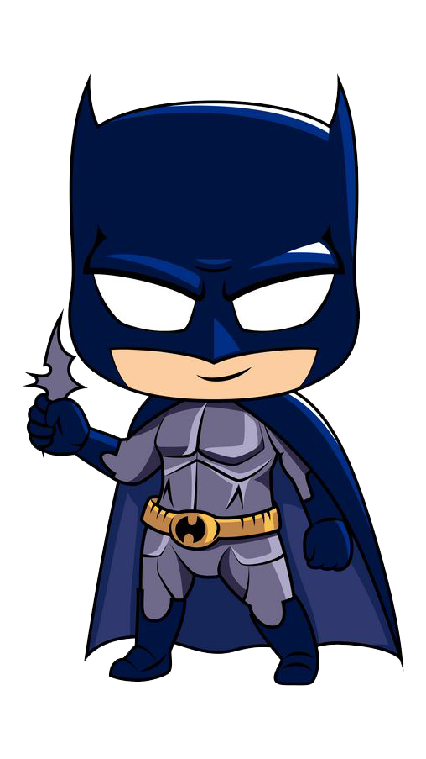

Bóng của ai nào?
02
03
01
04

Slide 21
Kết luận
- Bóng tối xuất hiện phía sau vật cản sáng khi vật này được chiếu sáng.
- Bóng của vật có hình dạng gần giống với vật đó.

Slide 22
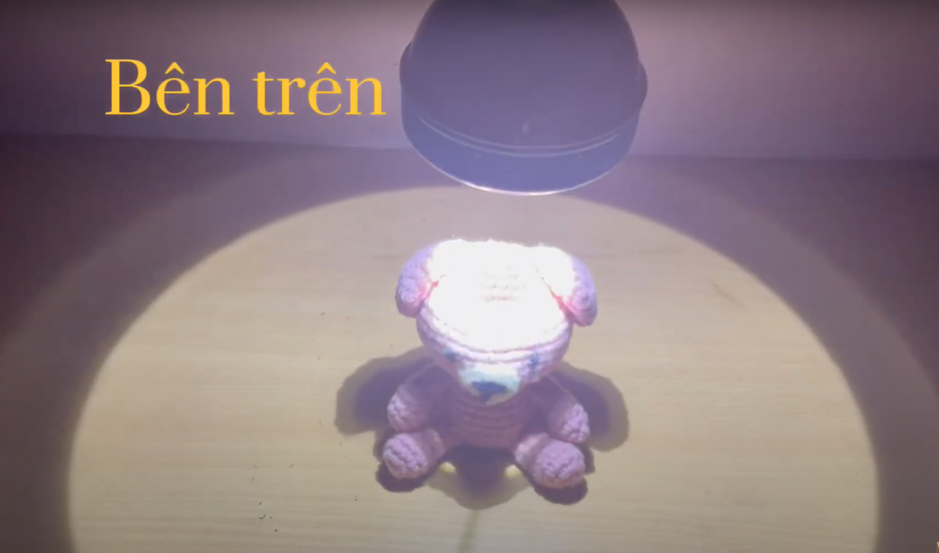
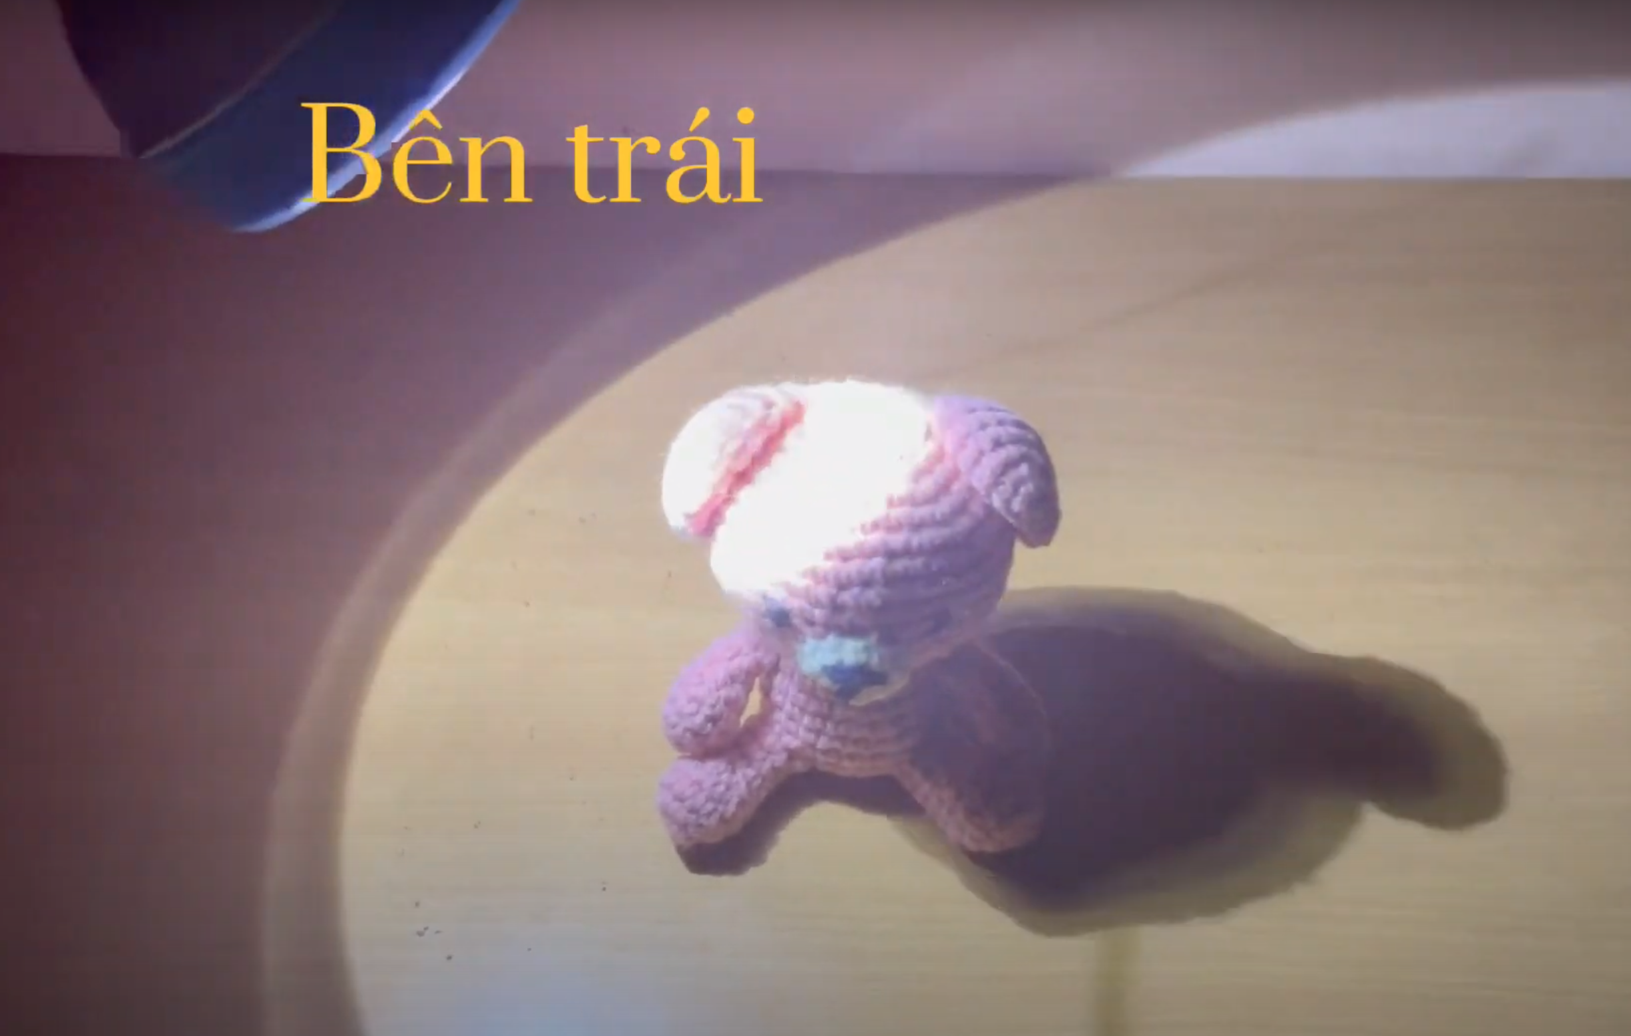
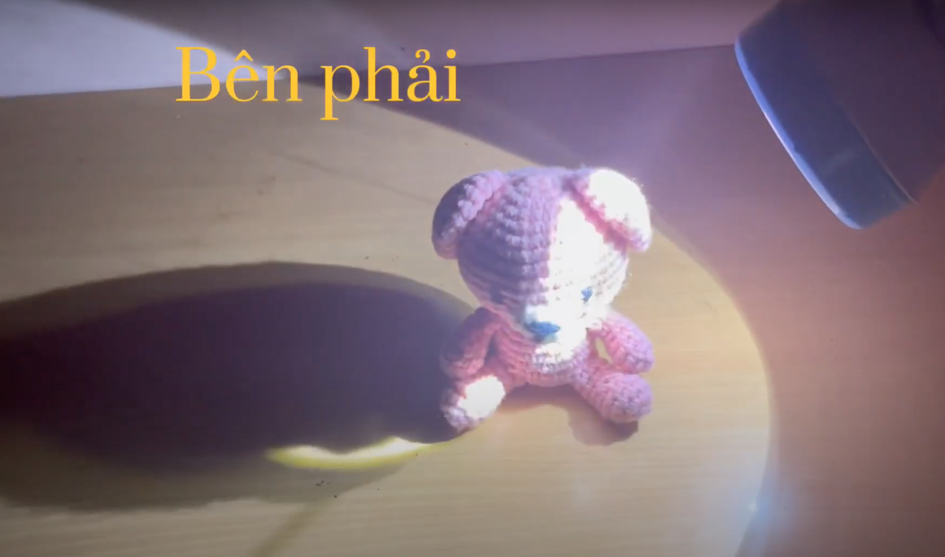
2. Sự thay đổi về hình dạng,
kích thước của bóng tối
Thí nghiệm

Slide 23
Có thể làm cho bóng của một vật thay đổi bằng cách nào?
→ Có thể làm cho bóng của một vật thay đổi bằng cách: thay đổi vị trí vật chiếu sáng đối với vật đó, hay thay đổi vị trí của vật đối với vật chiếu sáng

Slide 24
GHI NHỚ
Phía sau vật cản sáng (khi được chiếu sáng) có bóng của vật đó.
Bóng của một vật thay đổi khi vị trí của vật chiếu sáng đối với vật đó thay đổi

Slide 25
THỰC HÀNH – LUYỆN TẬP
Notes:
Nguồn: https://www.youtube.com/watch?v=3B7KLstUZbI

Slide 26
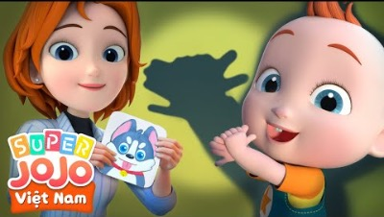
Quan sát và đoán hình qua cái bóng
Notes:
Nguồn: https://www.youtube.com/watch?v=3B7KLstUZbI

Slide 27

Tạo hình bóng từ đôi bàn tay xinh
Notes:
Nguồn: https://www.youtube.com/watch?v=3B7KLstUZbI

Slide 28
VẬN DỤNG
Bóng tối là gì?
Bóng tối xuất hiện ở đâu?

Slide 29



Notes:
Nguồn: https://www.youtube.com/watch?v=3B7KLstUZbI

Slide 30
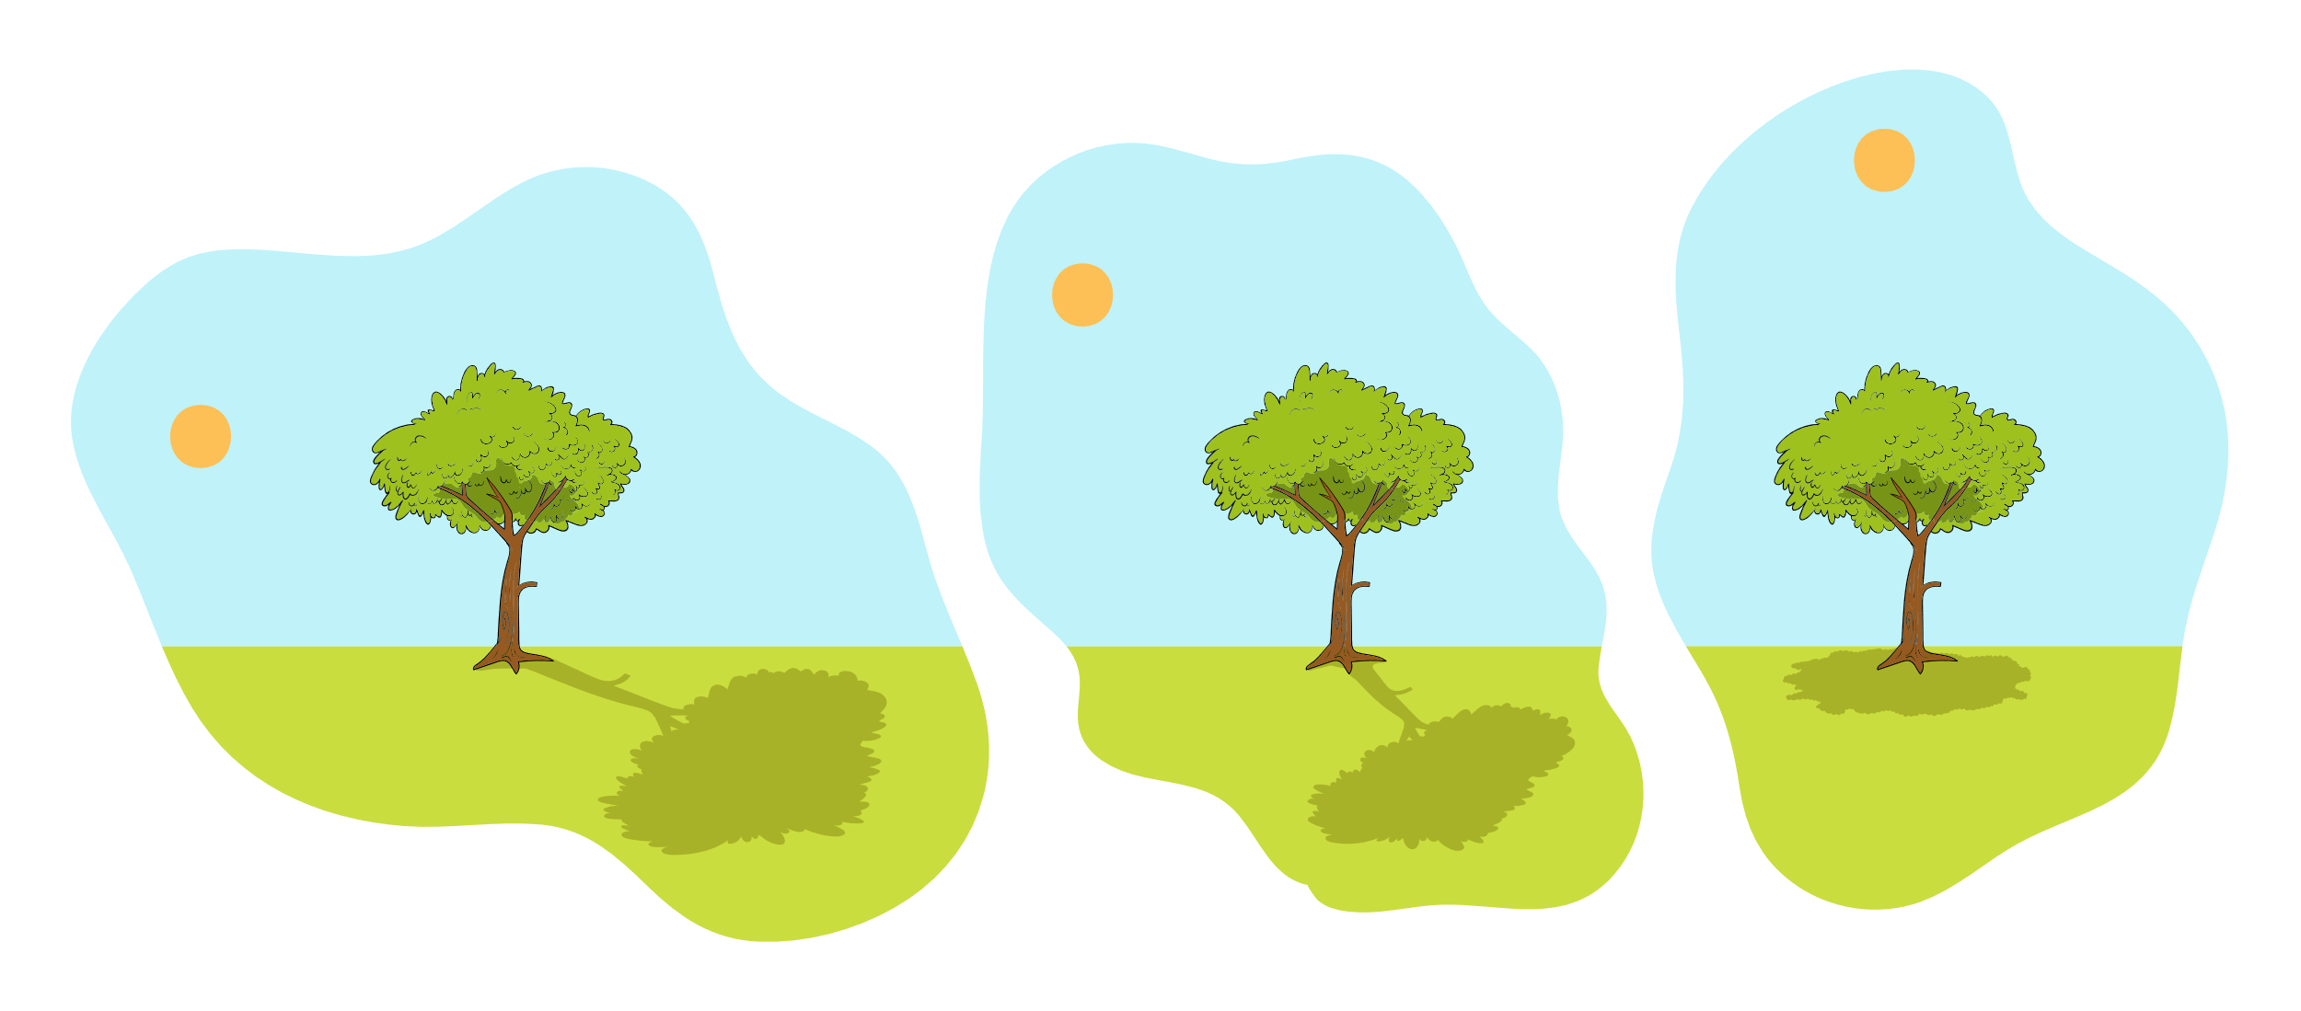

Bài tập: Nối vị trí của bóng cây vào các thời điểm?
1
2
3
Trưa
Chiều
Sáng
Notes:
Nguồn: https://www.youtube.com/watch?v=3B7KLstUZbI

Slide 31
Hình dạng của bóng thay đổi như thế nào vào buổi sáng, buổi trưa, buổi chiều?
Sáng
Chiều
Trưa
+ Buổi sáng: bóng của vật dài ra và ngả về phía Tây.
+ Buổi chiều: bóng của vật dài ra và ngả về phía Đông.
+ Buổi trưa: bóng của vật sẽ ngắn lại và ở ngay dưới vật.

Slide 32
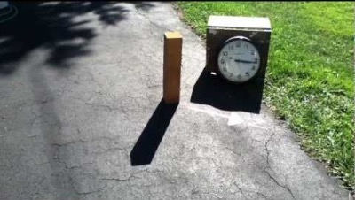
Các con biết những ứng dụng nào của bóng tối?
Notes:
Nguồn: https://www.youtube.com/watch?v=3B7KLstUZbI

Slide 33
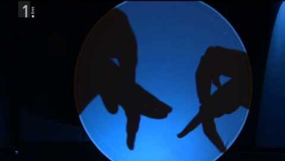
Các con biết những ứng dụng nào của bóng tối?
Notes:
Nguồn: https://www.youtube.com/watch?v=c6OONckfA5k&t=43s

Slide 34
DẶN DÒ

Slide 35
CHÚC CÁC EM HỌC TỐT

